Slide 1
COVID-19: Lage National, 19.10.2020 Informationen für den Krisenstab
Datenstand | Anzahl | Änderung zum Vortag |  | Inzidenz (Fälle/ 100.000 Einw.)
19.10.2020; 0:00 Uhr |  | Ganze Zahl | Prozent
Bestätigte Fälle | 366.299 | + 4.325 | +1,19% | 440
Verstorbene | 9.789 | + 12 | +0,12% | 11,8
Anteil Verstorbene | 2,7%
Genesene | ca. 294.800
7-Tage-Inzidenz | 45,5
Schätzung der Reproduktionszahl (R)
Schätzung der Reproduktionszahl (4-Tage-R):
19.10.2020: 1,35 (95%-Prädiktionsintervall: 1,11 – 1,64)
18.10.2020: 1,44 (95%-Prädiktionsintervall: 1,15 – 1,75)
Schätzung eines stabileren R (7-Tage-R):
19.10.2020: 1,25 (95%-Prädiktionsintervall: 1,12 – 1,39)
18.10.2020: 1,35 (95%- Prädiktionsintervall: 1,19 – 1,54)
DIVI Datenstand 18.10.2020 | Anzahl | Änderung zum Vortag
Aktuell ITS | 769 | +39
Invasiv beatmet | 354 | +9
Notes:
Quelle: Ordner des aktuellen Lageberichts S:\Projekte\RKI_nCoV-Lage\3.Kommunikation\3.7.Lageberichte

Slide 2
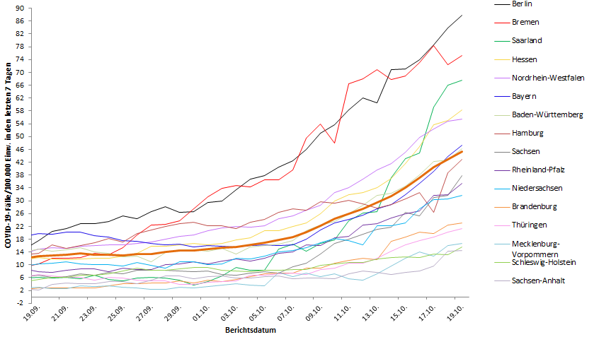
7-Tage-Inzidenz der Bundesländer nach Berichtsdatum (Datenstand 19.10.2020 0:00 Uhr)
Notes:
Datei Fallzahlen_kumulativ_Datum

Slide 3
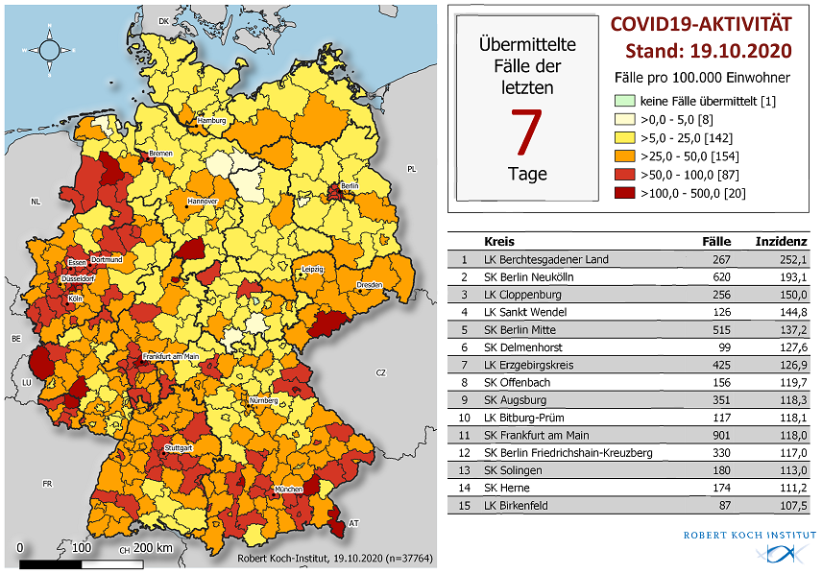
Geografische Verteilung in Deutschland: 7-Tage-Inzidenz
n = | 37.764
154 | LK mit 7-Tages-Inzidenz >25-50 Fälle/100.000 Einw.
87 | LK mit 7-Tages-Inzidenz >50-100 Fälle/100.000 Einw.
20 | LK mit 7-Tages-Inzidenz >100-500 Fälle/100.000 Einw.

